Slide 1
Il ciclo politico economico
Un’applicazione della teoria della guerra d’attrito

Slide 2
Vediamo infine il gioco tra politica e politica economica
I politici evitano spesso di prendere decisioni dolorose e si prestano agli interessi dei loro elettori; la politica di parte blocca il processo politico, non consentendo di arrivare a risultati efficienti.
Per attuare gli interventi macroeconomici è necessario contemperare tra loro obiettivi di breve e di lungo periodo, per esempio perdite di breve periodo contro guadagni di lungo periodo o, viceversa, guadagni di breve periodo contro perdite di lungo periodo.
Se gli elettori non sono lungimiranti, oggi una maggior crescita può far vincere le elezioni.
Si parla di ciclo economico politico, caratterizzato da una crescita mediamente più elevata prima delle elezioni piuttosto che dopo le elezioni.

Slide 3
Politica e politica economica
Prima di analizzare alcuni dei modelli che descrivono il funzionamento del ciclo politico-economico, vediamo le parti costitutive del funzionamento della struttura di contesto
Si tratta dei tre aspetti fondamentali:
La politica nel senso di idea politica
La politica nel senso di struttura di governo politico
E la politica nel senso delle azioni della politica
In italiano questi concetti si confondono: si usa sempre il termine politica, in inglese rimangono separati

Slide 4
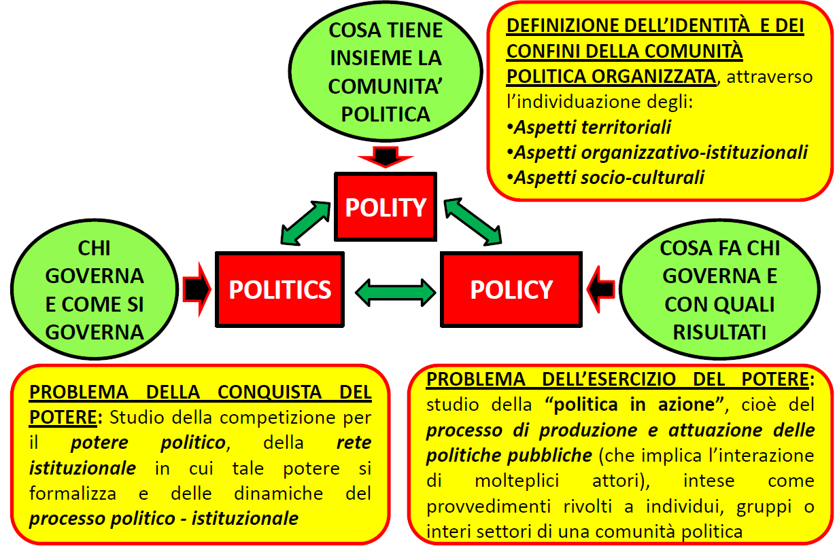
Un riassunto: il policy making o i tre aspetti della politica

Slide 5
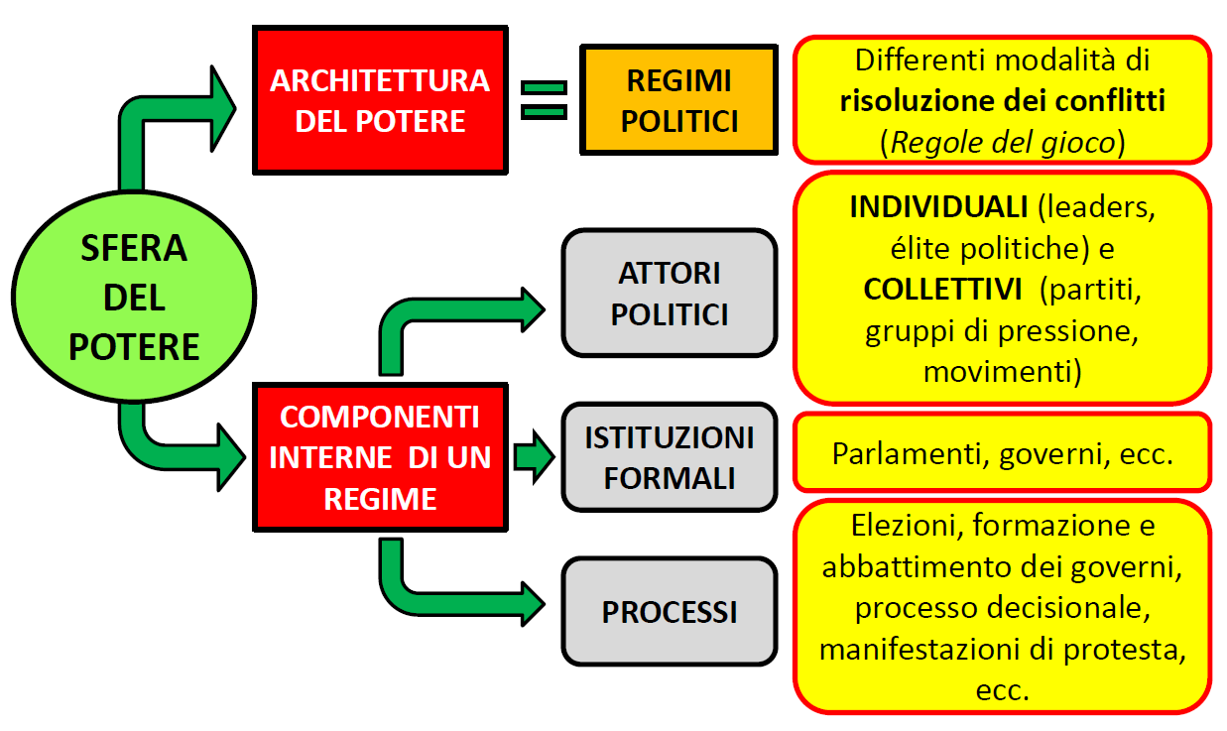
Il primo aspetto: La sfera del potere (Politics)

Slide 6
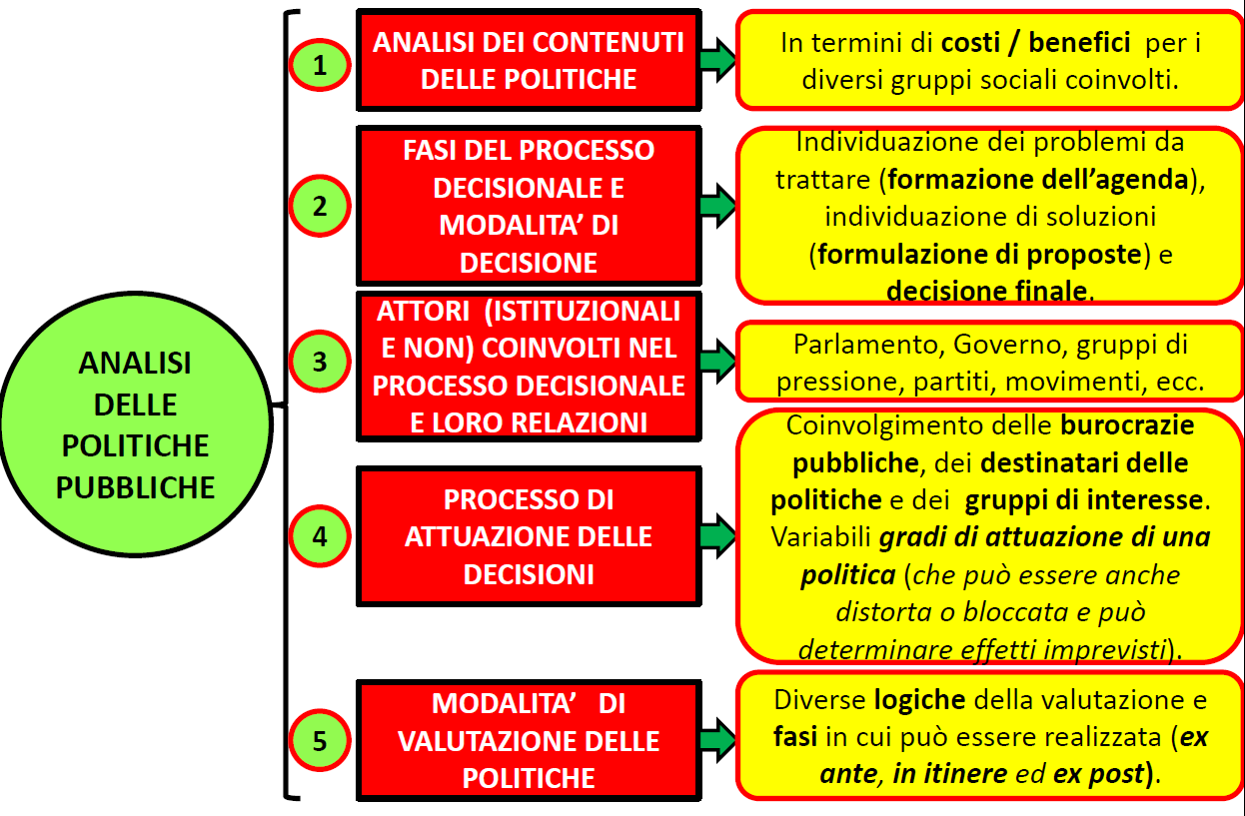
Il secondo aspetto: le politiche pubbliche (La Policy)

Slide 7
Il terzo aspetto della politica: la polity
Si tratta dell’ingente flusso di decisioni prodotte in continuazione dalle istituzioni politiche che, direttamente o indirettamente, si ripercuotono sulla vita quotidiana di tutti (individui, famiglie, gruppi, aziende, altri stati,ecc.)
“la politica tocca tutti proprio grazie alle politiche, e tutti, attraverso le politiche, toccano la politica e ne fanno esperienza”.

Slide 8
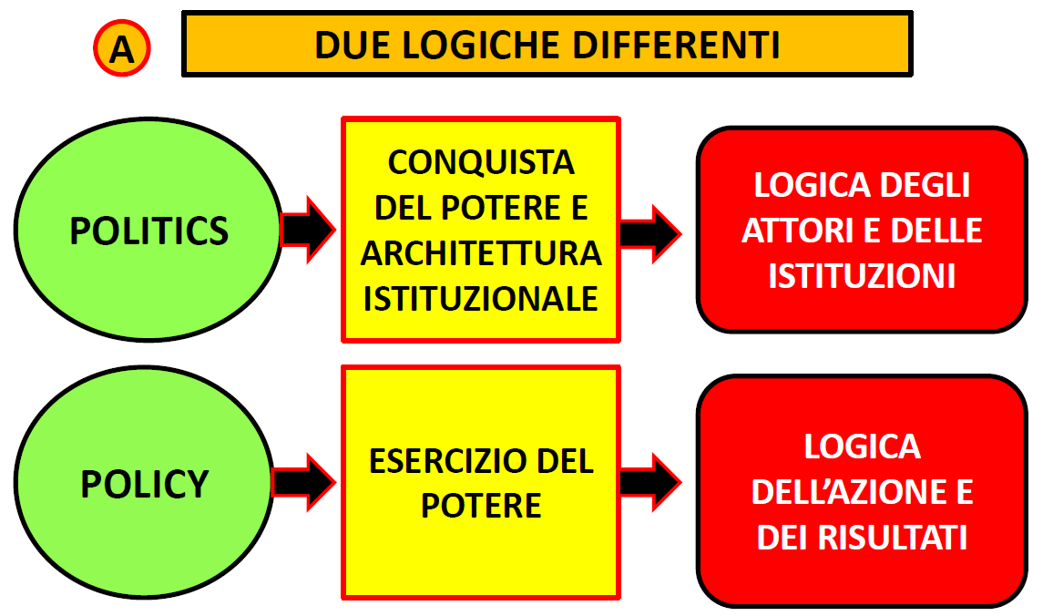
In definitiva sono due logiche diverse
I modelli di politica economica di tipo strategico inseriscono solo la politics
come una delle variabili esplicative del ciclo economico

Slide 9
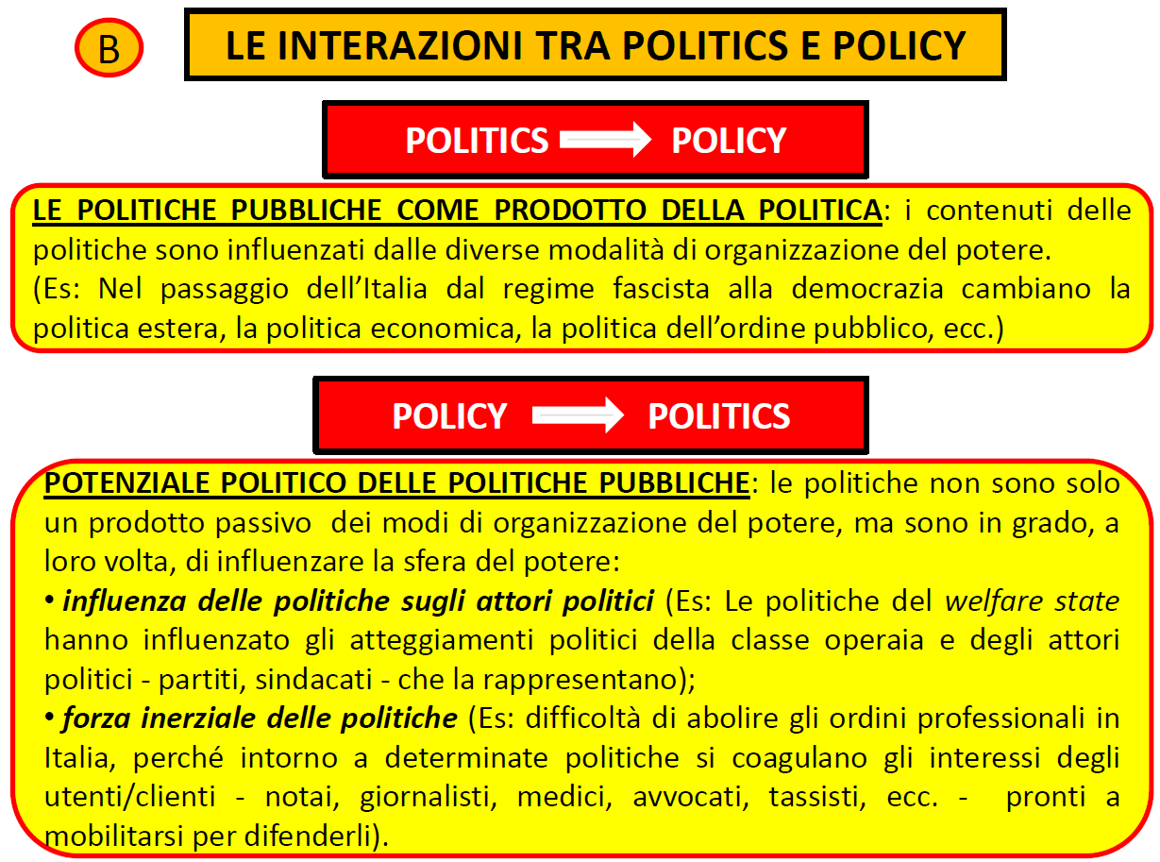
Caratterizzate da interazioni diverse

Slide 10
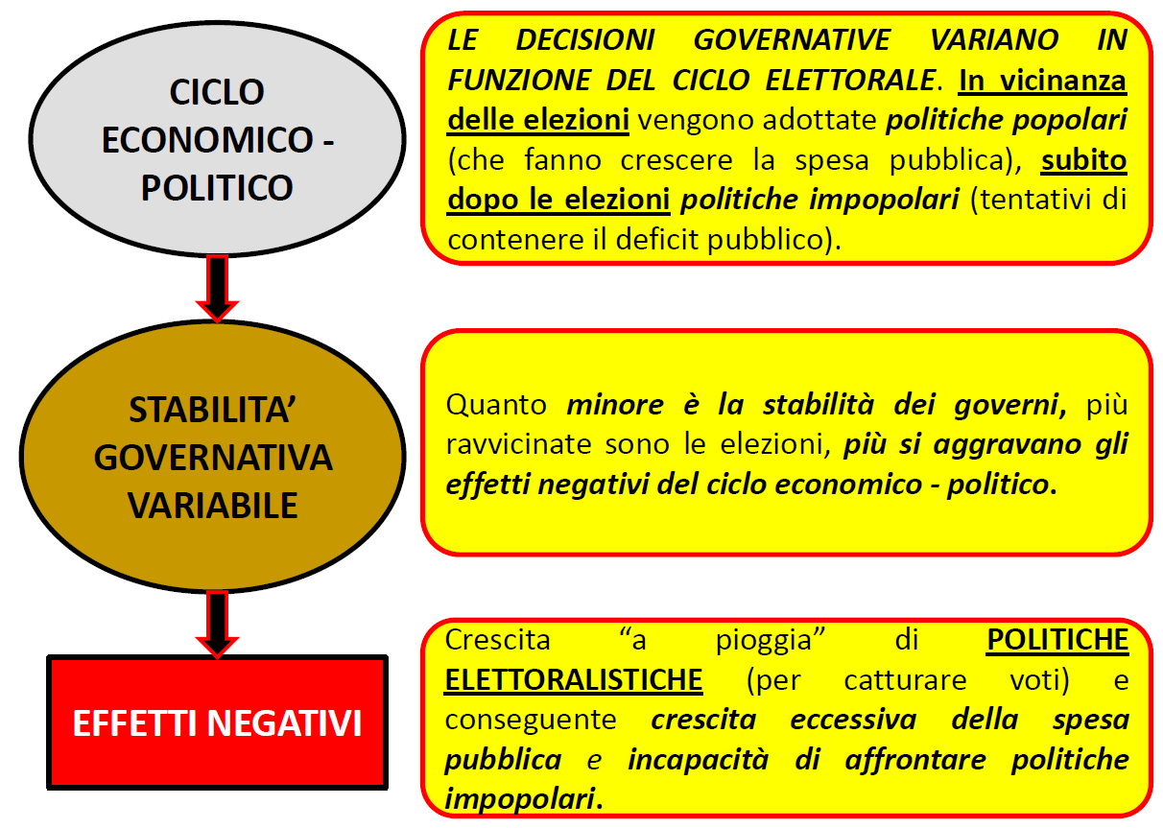
Il ciclo economico-politico

Slide 11
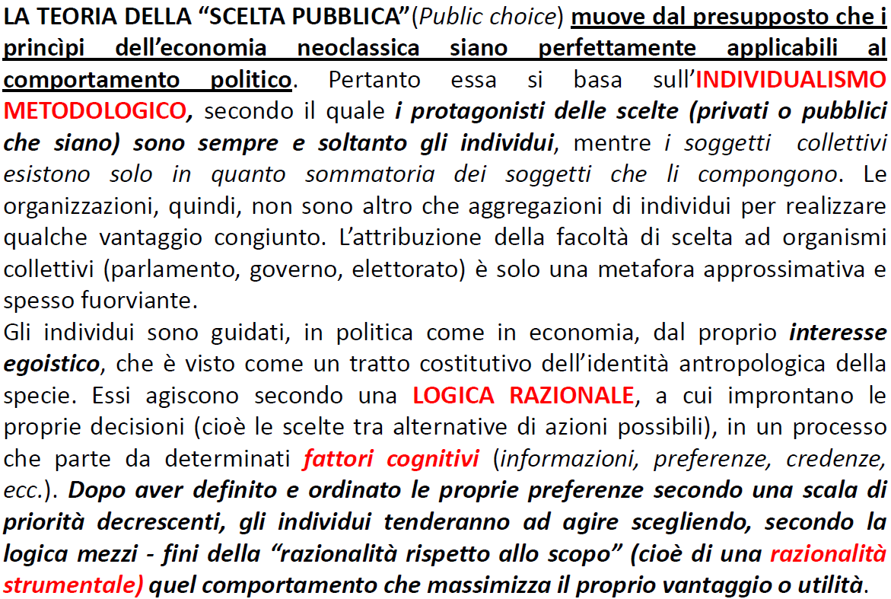
I metodi di approccio allo studio delle politiche pubbliche: il metodo deduttivo

Slide 12
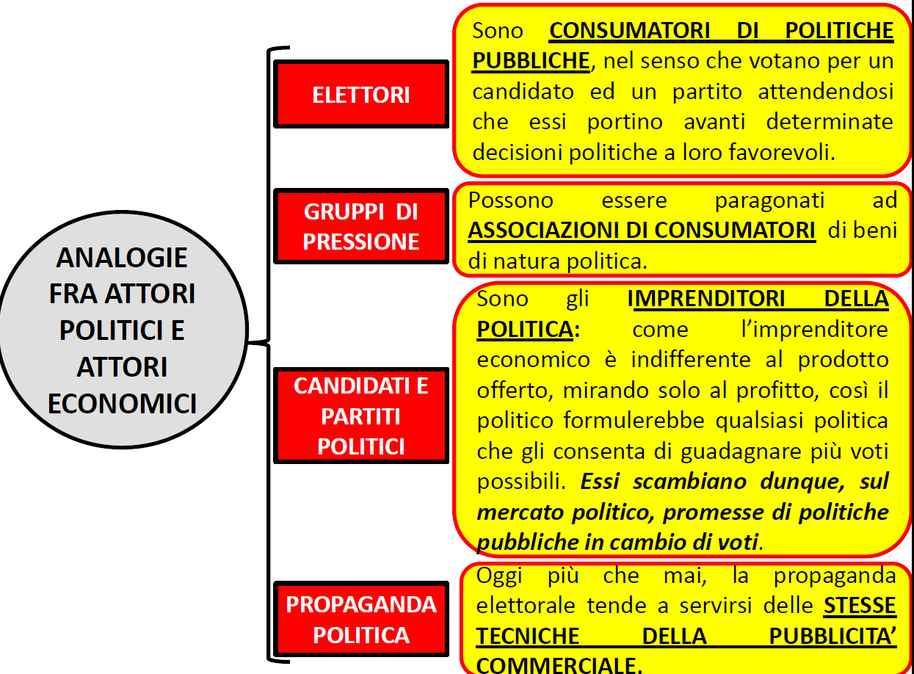

Slide 13
Scelta razionale e public choice
I sostenitori della Public choice riconoscono che il ragionamento razionale e utilitaristico (max utilità sociale/min perdita sociale) non è l’unico possibile e alcune scelte o azioni possono essere determinate da motivi contingenti e casuali
Ma se l’obiettivo è costruire un modello capace di far luce su ciò che avviene nella sfera delle decisioni pubbliche, allora IL MODELLO DELLA SCELTA RAZIONALE FORNISCE UN PARAMETRO PIÙ SALDO DEL SUO OPPOSTO sul quale è difficile avanzare deduzioni o previsioni.

Slide 14
La logica razionale
La logica razionale dell’approccio non si estende però ai suoi effetti che sono positivi in campo economico (e che portano ad un equilibrio stabile), ma che sono negativi in campo politico a causa dei cicli economico-politici
Per cui il processo di produzione di politiche pubbliche si risolve in un costante ampliamento dell’erogazione di beni e servizi al pubblico da parte dello Stato, determinando così la spirale dell’aumento del debito pubblico.

Slide 15
Razionalità e giochi tra i responsabili della politica economica
Al crescere del debito, la crescente necessità di ridurre il disavanzo potrebbe costringere il parlamento e i governi futuri a ridurre la spesa (cosa che altrimenti non sarebbero stati disposti a fare).
Tuttavia, data l’impopolarità di queste manovre, solo quando il disavanzo avrà raggiunto livelli preoccupanti e sarà urgente provvedere al rientro, uno dei partiti rinuncerà alle sue posizioni.
Gli studiosi di teoria dei giochi definiscono queste situazioni guerre di attrito: la speranza che prima o poi l’avversario finisca col cedere genera prolungati e costosi ritardi.

Slide 16
Politica Monetaria, politica fiscale e ciclo elettorale
La teoria dei gruppi di interesse riconosce l’esistenza di gruppi sociali con interessi comuni e vede il p.m. come un riflesso della pressione di tali gruppi.
Secondo l’analisi economica si definisce regulatory capture (o capture theory) il fenomeno della “cattura” dei regolatori (le autorità di regolazione) da parte dei soggetti regolati, ossia la convergenza d’interessi tra gli uni e gli altri, con la conseguente perdita del carattere di imparzialità del soggetto regolatore.
Un’analisi simile è stata effettuata inizialmente da Kaleki e poi per il caso USA dal Political Business Cycle di Nordhaus ed Hibbs negli anni ‘70 con i rispettivi modelli opportunistico e partigiano. Ripresi negli anni ‘80 da Rogoff e Persson Tabellini nel primo caso e da Alesina e Rubini nel secondo, inserendo le aspettative razionali.

Slide 17
I cicli politico-economici
Qui il problema è: capire quali politiche possono essere intraprese dato l’effettivo contesto politico
Public choice: Elettori, politici e membri del governo sono attori politici ottimizzanti e portatori di propri interessi (self interest) prendono decisioni razionali (per sè stessi).
Le teorie del ciclo politico-economico nascono con le analisi di KALECKI rivolte a interpretare l’incapacità del capitalismo di perseguire il pieno impiego nel lungo periodo.
Nella visione di KALECKI il ciclo politico-economico nasce come effetto secondario delle politiche keynesiane. Infatti i tentativi di controllare il ciclo attraverso le politiche espansive porterebbero: 1) espansione e “Stato sociale”; 2) disaffezione dei lavoratori; 3) inflazione e politiche restrittive; 4) nuova disoccupazione e ripresa del ciclo.

Slide 18
Il funzionamento del Ciclo per Kaleki
I politici, di origine elettiva, definiscono gli obiettivi dell’azione pubblica. I burocrati traducono in realtà le linee d’azione individuate dai politici.
Secondo KALECKI, il sistema capitalistico è incapace di perseguire la p.e. nel l.p.: l’eliminazione del ciclo economico attraverso politiche espansive keynesiane e l’istituzione di uno “Stato del benessere” ridurrebbero la disciplina dei lavoratori, non più sottoposti alla minaccia della disoccupazione. Come conseguenza, vi sarebbe un ↑ π e politiche pubbliche restrittive, tali da originare un ciclo politico-economico.

Slide 19
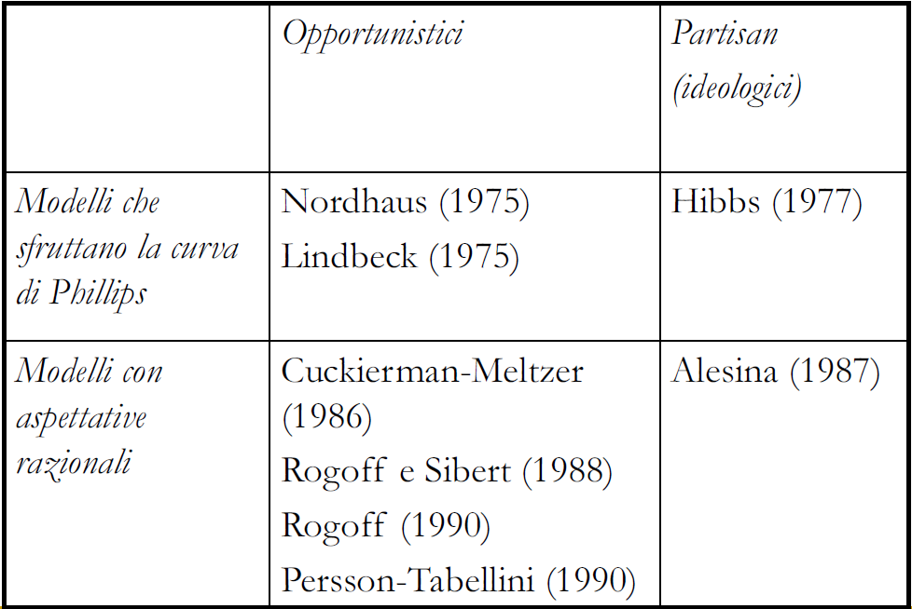
La visione della scuola delle scelte razionali

Slide 20
Modelli opportunistici tradizionali
Espansione nell’anno o nei due anni precedenti le elezioni; crescita del PNL oltre il normale, disoccupazione al di sotto della norma nell’anno elettorale
Inflazione che inizia ad aumentare immediatamente prima o immediatamente dopo le elezioni
Recessione (o rallentamento della crescita) dopo le elezioni, con graduale riduzione dell’inflazione
Nessuna differenza nelle politiche economiche e nei risultati macroeconomici tra i diversi governi
Risultato: I governi in carica sono rieletti quando la crescita è alta e la disoccupazione è bassa nell’anno delle elezioni (Caso USA)

Slide 21
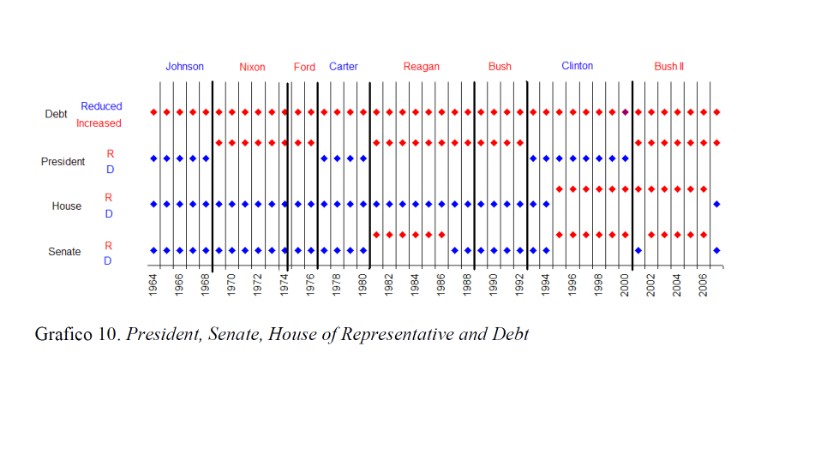
L’andamento del debito nei cicli politico-economici

Slide 22
Il deficit dei presidenti USA

Slide 23
Il ciclo secondo Nordhaus
Secondo la teoria di NORDHAUS, le decisioni dei politici sono espressione di loro proprie preferenze. Il primo obiettivo dei politici incumbent è quello di essere rieletti. Infatti, la funzione di utilità dei politici ha quale argomento unico la massimizzazione della probabilità di (ri)elezione, che passa attraverso il numero dei voti ottenuti. Le politiche attuate saranno quelle in grado di massimizzare i voti attesi, aumentando le probabilità di rielezione.
Inoltre, i risultati elettorali sarebbero influenzati dall’andamento economico. Tuttavia, ritenendo gli elettori “immemori”, essi attribuirebbero un forte peso alla congiuntura economica presente e del recente passato. Gli elettori sono ritenuti anche “miopi” e ignari delle conseguenze negative nel l.p. delle manovre economiche poste in atto nel periodo elettorale.

Slide 24
Nordhaus (continua)
Un’altra ipotesi prevede la possibilità per il p.m. di espandere l’economia attraverso strumenti monetari e fiscali (politica discrezionale), anche se tale espansione non è sostenibile nel l.p., producendo solo ↑ π (ritardato nel tempo).
I politici e gli elettori sono “indistinti”.
Le reazioni e controreazioni sono quelle già esaminate con il modello di Barro e Gordon, ma in presenza di aspettative adattive

Slide 25
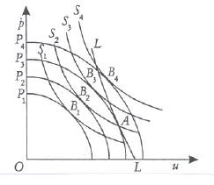
… per cui l’equilibrio sociale:
Le curve S1,…, S4 sono curve di PHILLIPS di b.p.; la curva LL è una curva di PHILLIPS di l.p.; le curve P1,…, P4 sono funzioni di preferenza sociale (allontanandosi dall’origine O, il malessere ↑). A è il punto di equilibrio per il p.m. che agisca nel pubblico interesse nel l.p. Ma il p.m. avrà incentivo a spostarsi in B2 (sulla curva di PHILLIPS di b.p. passante per A con disoccupazione inferiore). Ma se p ≠ pe, si passerà dapprima alla S3 e poi alla S4. Pertanto, ↑ p nel l.p., mentre ↓ u solo nel b.p.

Slide 26
Modelli opportunistici razionali
Manipolazioni di breve periodo di strumenti di politica economica subito prima delle elezioni: aumento di deficit, inflazione, crescita della moneta nei due o tre trimestri precedenti ciascuna elezione
Politiche monetarie e fiscali restrittive dopo le elezioni
nessun effetto sistematico e perdurante per più anni su crescita e disoccupazione con la possibile eccezione di alcuni effetti marginali immediatamente precedenti le elezioni
i governi in carica sono rieletti quando la crescita è alta e la disoccupazione è bassa nell’anno delle elezioni
Ma vediamo in dettaglio i risultati empirici…

Slide 27
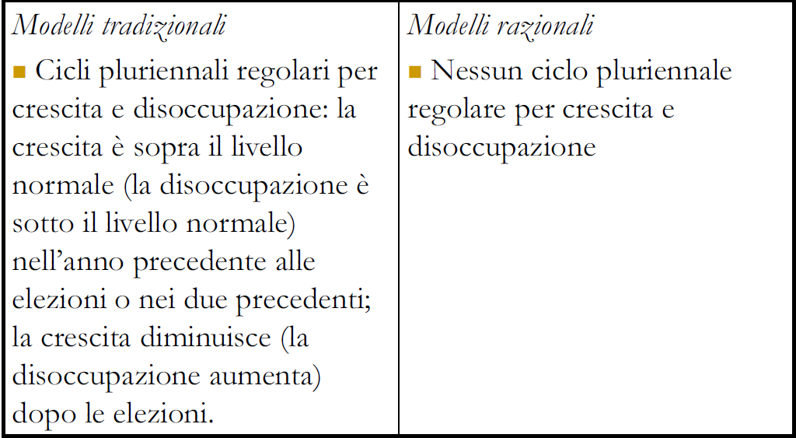
Implicazioni empiriche dei modelli opportunistici

Slide 28
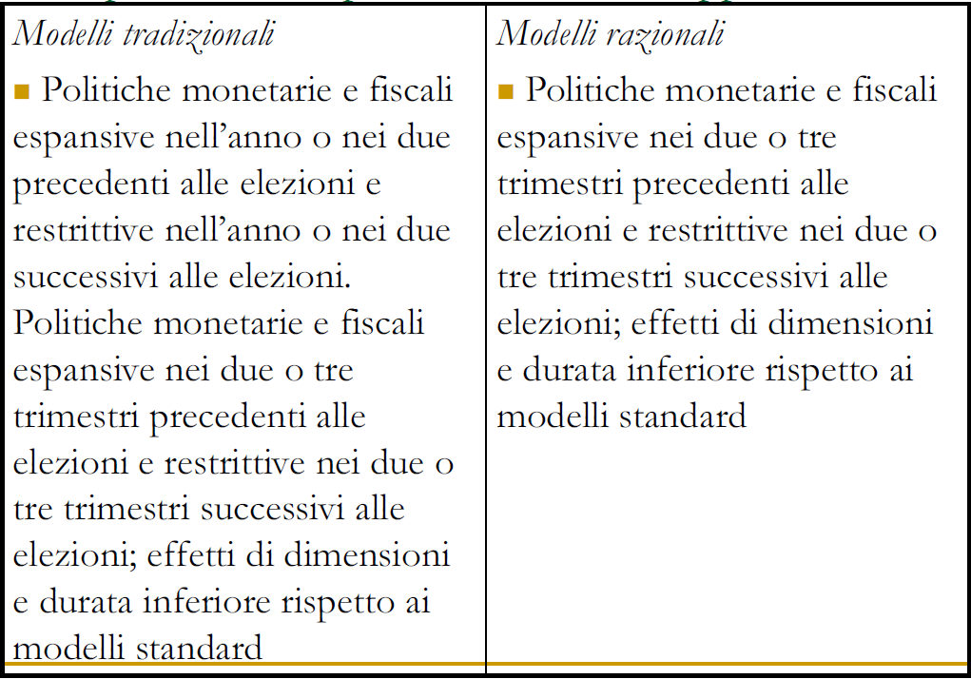
Implicazioni empiriche dei modelli opportunistici

Slide 29
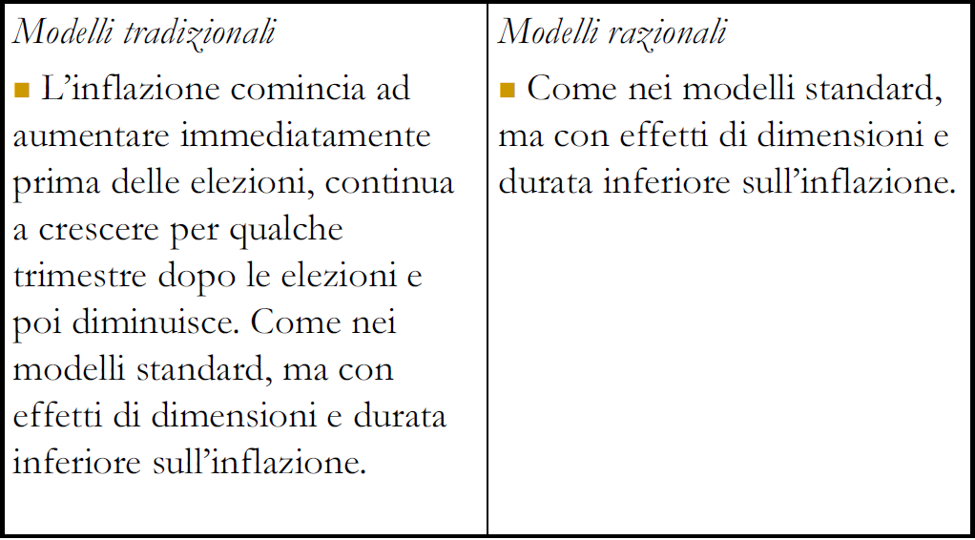
Implicazioni empiriche dei modelli opportunistici

Slide 30
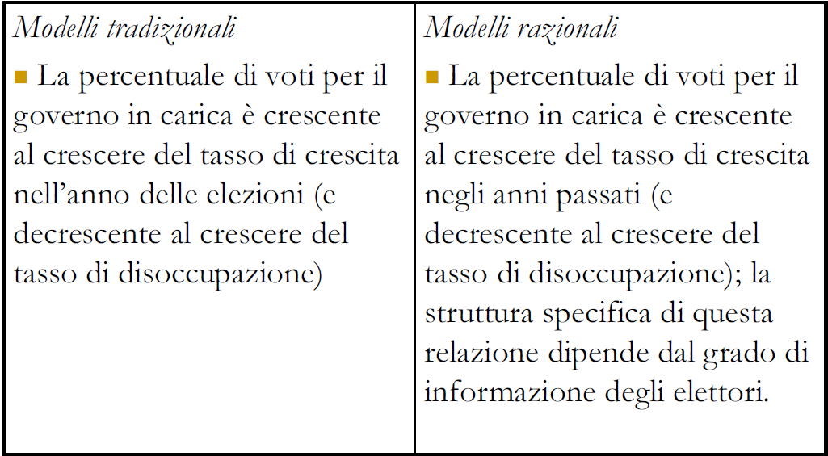
Implicazioni empiriche dei modelli opportunistici

Slide 31
Il ciclo di Hibbs o partigiana
Si ipotizza l’esistenza di politici ed elettori distinti (partigiani), con preferenze diverse riguardo all’inflazione e alla disoccupazione (o alla crescita). Ogni partito assegna pesi diversi ai vari obiettivi economici, per ragioni di carattere ideologico e/o perché rappresenta istanze sociali diverse. L’alternanza dei partiti al governo implica diverse politiche economiche, dando luogo a un ciclo economico che ha un’origine politica.
Elemento comune a tali teorie è l’idea che il politico sia uomo di parte (partisan theory) e che le scelte pubbliche risentano delle preferenze del partito o della coalizione al potere.
Il politico controlla deterministicamente gli strumenti di politica economica rispetto alla domanda aggregata

Slide 32
Le ipotesi nei modelli partigiani tradizionali
L’economia è caratterizzata da una curva di Phillips aumentata delle aspettative. Specificamente si utilizza la seguente formulazione della curva di Phillips:
y_{t} = y* + π_{t} – E(π_{t})
Le aspettative sull’inflazione sono adattive:
E(π_{t}) = π_{t-1} + λ [E(π_{t-1}) - π_{t-1}]; 0< λ<1
I politici non sono identici. I partiti di sinistra hanno più a cuore la disoccupazione e la crescita, mentre sono relativamente meno interessati all’inflazione. Quelli di destra hanno preferenze opposte
In ogni elezione si contrappongono solo due candidati: uno in carica e uno sfidante

Slide 33
Le versioni più recenti…
Secondo Alesina e Rubini (1992) nella versione partigiana i partiti di sinistra sono più interessati ad aumentare il benessere e a ridurre la disoccupazione, quelli di destra si concentrano sul controllo dell’inflazione (visione di Hibbs).
L’economia è caratterizzata da una curva di Phillips aumentata delle aspettative:
y_{t} = y* + π_{t} – E(π_{t})
Le aspettative sull’inflazione sono razionali:
E(π_{t}) = E(π_{t-1} | I_{t-1} )
I politici controllano l’inflazione direttamente
I risultati empirici sono contraddittori: l’affermazione di Nordhaus che nella fase preelettorale si facciano tutti gli sforzi possibili per ridurre la disoccupazione, lasciando al periodo post-elettorale il controllo dell’inflazione non trova molte conferme.
Il controllo delle politiche non è né certo, né preciso.

Slide 34
E nemmeno il modello partigiano funziona
Le evidenze empiriche sul modello di Hibbs sono maggiori, ma sottoposte alla critica di una relazione inflazione-disoccupazione inesistente nel lungo periodo e dell’irrazionalità dei politici
Tali limiti vengono rimossi nei modelli di Rogoff, Persson e Tabellini (modello opportunistico) e di Alesina (modello partigiano)
Anche in questo caso i risultati empirici dimostrano che se variazioni π-u esistono, sono lievi e di breve durata.
Vediamo tali risultati nei modelli partigiani…

Slide 35
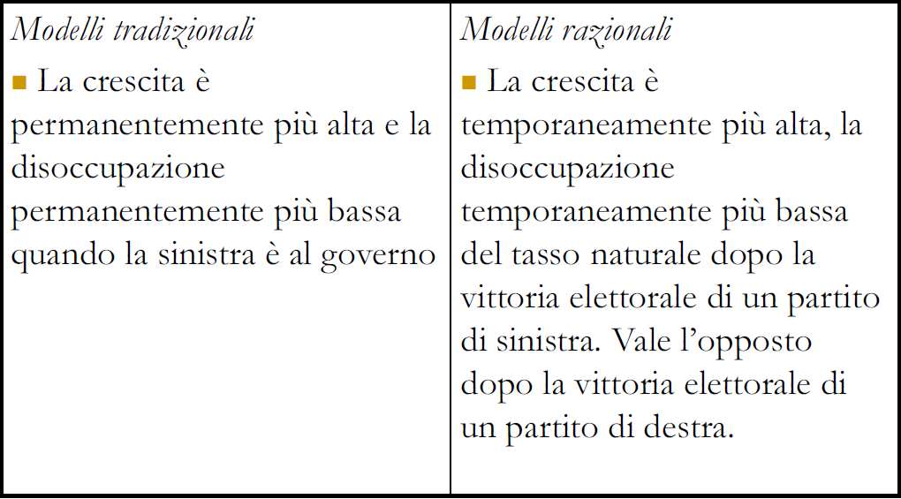
Un riassunto: gli effetti empirici

Slide 36
Un riassunto: gli effetti empirici

Slide 37
Come classificare le politiche di riforma
Breve riassunto e alcuni fattori fondamentali
1. I canali di trasmissione della politica monetaria non funzionano (rischio di fallimento elevato)
2. Canali di trasmissione della politica fiscale sono impossibili/limitati nella loro funzione (funzione del moltiplicatore)
3. Necessità di riforme= cambiamenti strutturali
4. Fallimenti

Slide 38
Il modello economico di riferimento => ideologia esterna Definizione degli obiettivi => ideologia interna
I ∈ ℜ²
Ideologia
interna
Politica delle
riforme
Politica della sinistra
di riforma
centro
Politica della destra
Politica del gattopardo
di conservazione
destra
sinistra
Ideologia esterna
Molti modelli di politica economica & molti programmi

Slide 39
La razionalità in economia politica
uomo
Ragione (oggettiva/soggettiva)
economia
Razionalità
Razionalità sostanziale (illimitata, perfetta, olimpica) La scelta deriva dalle preferenze e dai ”vincoli esterni” al soggetto
razionalità
Razionalità limitata Subisce anche “vincoli interni” al soggetto: la sua capacità limitata di informazione & la sua capacità limitata di calcolo

Slide 40
La razionalità in politica economica
Per colui che compie scelte per una collettività (decisore pubblico o policy maker) è irrazionale immaginare un comportamento non razionale => ragione e razionalità sono implicate
Ragione
Soggettiva, data l’esistenza contemporanea di molti programmi
Razionalità
Sostanziale o limitata?
Individuo (e organizzazione) = secondo Simon => la razionalità è limitata
Governo: investe risorse (lavoro e capitale) per allentare i vincoli interni di informazione e di calcolo
La razionalità sostanziale deve essere studiata in politica economica
poiché è un punto di arrivo (tendenziale) del policy maker

Slide 41
Un’ulteriore distinzione:
Individuale o parametrica: l’unico comportamento variabile è quello del policy maker mentre quello degli altri agenti è un dato
Razionalità
Strategica: il policy maker interagisce razionalmente
con altri soggetti privati o con altri policy maker
AVVERTENZA: Il risultato complessivo di comportamenti razionali collettivi non è necessariamente razionale, incontreremo e abbiamo incontrato molti esempi di esiti confusi (teoria delle scelte sociali, aggregazione delle preferenze) e di esiti inefficienti (teoria dei giochi, dilemma del prigioniero)

Slide 42
Spostando l’attenzione dai limiti interni alla razionalità
al processo che coinvolge il problem solving
razionalità procedurale
procedura per risolvere problemi complessi
Simon studia la razionalità procedurale per individui e organizzazioni;
si propone il seguente problem solving per la politica economica:
Decisore pubblico
(Parlamento)
Policy maker
(Governo)
Policy adviser
(Tecnici)
Detta gli obiettivi
e
seleziona i modelli
Responsabile del
modello di politica
economica
Ha capacità tecniche di informazione e
calcolo
Controllabilità (deve avere
almeno una soluzione altrimenti
sono da rivedere gli obiettivi)
Programma
(con appendici se ha
più soluzioni)

Slide 43
Comportamenti diversi dall’approccio optimizing:
A) Ottimizzazione approssimata, si introducono semplificazioni essenziali
nel programma (nelle funzioni e/o negli ordinamenti)
B) Approccio satisficing, non si cerca la migliore alternativa possibile, ma
ci si accontenta di raggiungere almeno specifici, accettabili, risultati
C) Regole empiriche, si cercano risultati conseguibili con semplici regole
pratiche di comportamento (in situazioni complesse o di routine) (Mosley)
D) Quasi razionalità, è un comportamento di inerzia per cui le scelte non
vengono modificate se i mutamenti osservati non superano una certa soglia
(Akerlof e Yellen)
DUE OSSERVAZIONI SU QUESTE IPOTESI DI COMPORTAMENTO

Slide 44
La sensibilità del programma all’ideologia esterna Primo esempio: politica microeconomica del governo
Obiettivo: sostenere l’autoimprenditorialità
Pr. di interventi di formazione professionale
Modello di Walras
Modello di Knight
Pr. di interventi sul sistema informativo
Modello di Schumpeter
Pr. di interventi sull’ambiente sociale
Modello di Kalecki
Pr. di interventi a livello del credito
CONCLUSIONE: l’ideologia esterna ha un ruolo importante nel modello di politica economica.

Slide 45
La sensibilità del programma all’ideologia esterna Secondo esempio: politica macroeconomia del sindacato Obiettivo: la piena occupazione

Slide 46
IDEOLOGIA INTERNA
Determinazione di un ordinamento sociale sugli stati del mondo
a,b,c,d,e
a > b > c > d > e
Ordinamento diretto: la graduatoria è introdotta dall’esterno
Ordinamento indiretto: la graduatoria deriva dalle preferenze individuali
dei soggetti che formano la collettività
Società elitarie:gli obiettivi sono portatori degli interessi e dei valori dell’élite
Società liberali: che si rifanno ai principi dell’individualismo etico e
dell’individualismo metodologico

Slide 47
GLI OBIETTIVI NELLE SOCIETA’ DI INDIVIDUI
Società elitarie
“il potere pubblico non è sensibile alla richiesta del popolo, ma lo è verso i valori e gli interessi dell’élite”
Ideologia interna
Società democratiche: “il potere pubblico è l’aggregazione delle preferenze individuali”
Interesse del gruppo A
Interesse di tutti
Interesse del
gruppo B
Coincide con
quella della élite (capo carismatico,
capo politico, ecc.)
Ideologia interna
Teoria delle scelte sociali

Slide 48
La sensibilità del programma all’ideologia interna Suddivisione della manodopera tra due settori (burro & esercito, L manodopera, 100 addetti)
Funzioni di produzione: del burro: Q = 20√L_{q} ; dell’esercito E = L_{e}
Funzioni di preferenza degli agenti: U_{A}= aE , U_{B} = bQ
Q
Max W = θ U_{A} + (1 − θ) U_{B}
Q* = f(θ)
se θ = 1 (dittatore A) => E = L_{e} = 100
se θ = 0 (dittatore B) => L_{q} = 100
se 0 < θ < 1 nessun dittatore, ma la struttura del piano dipende dal peso politico
caso particolare in letteratura θ = 1/2
E
L_{q} + L_{e} = 100
L’obiettivo è determinante nella politica e nel programma!

Slide 49
Un esempio: il ruolo del FMI nelle riforme strutturali
Gli obiettivi come funzione degli interessi dell’”elite”

Slide 50
Gli obbiettivi ufficiali del FMI
Promuovere la cooperazione monetaria internazionale
Favorire lo sviluppo regolare degli scambi internazionali, dell’occupazione e della crescita
Promuovere la stabilità dei cambi
Fornire ai paesi membri assistenza e finanziamenti per fronteggiare crisi di bilancia dei pagamenti

Slide 51
Le attività del FMI
Dopo il 1973 il campo si azione si è ampliato
Attività di sorveglianza
Esperti del FMI redigono rapporti annuali sui paesi membri
Fornisce credito ai paesi membri
Se la richiesta eccede il 25% della quota del paese vengono posti dei vincoli o “raccomandazioni” di politica economica da seguire
In taluni casi fornisce credito agevolato ai paesi poveri
Il FMI fornisce “garanzie” alle banche private per la concessione di finanziamenti a paesi in difficoltà
Prevenzione e gestione delle crisi finanziarie internazionali (Russia, est asiatico, Brasile, Argentina, Ungheria, Grecia...)

Slide 52
Come agisce il FMI
Un paese con difficoltà di bilancia dei pagamenti chiede aiuto al FMI
Il FMI manda degli ispettori e formula delle proposte di politica economica
Il paese richiedente sottoscrive una “lettera di intenti” accettando le proposte del FMI
Il FMI eroga il finanziamento e controlla che il paese attui il programma di “stabilizzazione economica”

Slide 53
I programmi di aiuto allo sviluppo del FMI
1975: EXTENDED FUND FACILITY (EFF)
prestiti erogati in programmi triennali da rimborsare in 4-8 anni
1986: STRUCTURAL ADJUSTMENT FACILITY (SAF)
tassi agevolati (0,5%)
rimborso in 5-10 anni
periodo di “grazia di 5 anni
1987: ENHANCED STRUCTURAL ADJUSTMENT FACILITY (ESAF)
prestiti concessi per lo più a paesi sub-sahariani e connessi alla riduzione del debito
1999: POVERTY REDUCTION AND GROWTH FACILITY (PRGF)
mirato a combattere la povertà e favorire la crescita nei paesi meno sviluppati
linea di credito sostituita nel 2011 dalla EXTENDED CREDIT FACILITY (ECF)

Slide 54
Effetti delle politiche del FMI
Le politiche del FMI hanno generalmente un effetto negativo sulla crescita economica
Il taglio degli investimenti pubblici riduce la crescita
Il taglio della spesa pubblica nell’istruzione impoverisce il “capitale umano”
Il ruolo della conoscenza e della tecnologia è fondamentale per la crescita
Alti tassi di interesse scoraggiano gli investimenti privati produttivi
Alti tassi di interesse portano al fallimento anche imprese sane
Le politiche del FMI tendono ad avere effetti redistributivi negativi per il lavoro

Slide 55
Alcuni dati sulla crescita economica (Przeworski e Vreeland, 2000)
Tra il 1950 e il 1990 i paesi che hanno sottoscritto accordi con il FMI sono cresciuti in media del 2,04% all’anno contro il 4,39% dei paesi che non hanno seguiti programmi del FMI
La differenza negativa nel tasso di crescita del 2,53% è dovuta a
problemi specifici: 0,82%
Effetti dei programmi di stabilizzazione del FMI: 1,53
I paesi che hanno seguito programmi del FMI, in seguito sono in seguito cresciuti meno dei paesi con problemi simili che però non hanno seguito questi programmi
Non è dimostrato che politiche di “stabilizzazione” o “austerità” una volta terminate siano seguite da una migliore crescita economica

Slide 56
Alcuni dati sulla crescita economica (Barro e Lee, 2002)
Tra il 1950 e il 2000 i prestiti concessi dal FMI hanno avuto in media un effetto negativo sui tassi di crescita dei paesi finanziati
La differenza negativa nel tasso di crescita del 2,53% è dovuta a
problemi specifici: 0,82%
Effetti dei programmi di stabilizzazione del FMI: 1,53
I paesi che hanno seguito programmi del FMI, in seguito sono in seguito cresciuti meno dei paesi con problemi simili che però non hanno seguito questi programmi
Non è dimostrato che politiche di “stabilizzazione” o “austerità” una volta terminate siano seguite da una migliore crescita economica

Slide 57
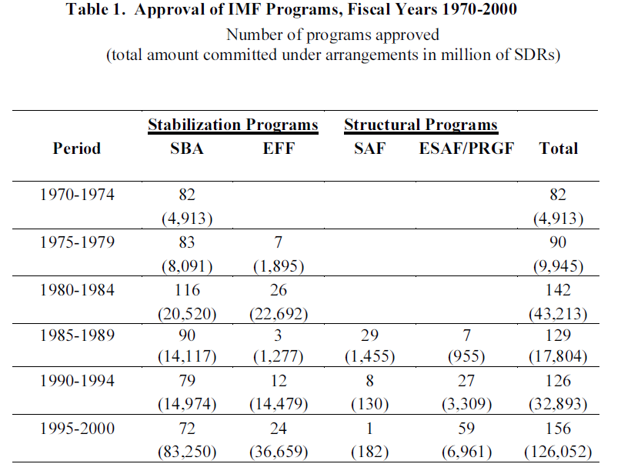
Alcuni dati sulla crescita economica (Barro e Lee, 2002)

Slide 58
Il FMI negli anni ’90
Negli anni ‘90 il FMI assume un ruolo centrale nella gestione dei seguenti problemi:
Transizione al mercato dei paesi ex socialisti (Russia)
Gestione delle crisi finanziarie internazionali (Messico, Brasile, Argentina, Malesia, Korea)
Gli effetti di questi interventi sono stati molto deludenti

Slide 59
Il FMI e la Russia
Dopo il crollo dell’URSS il FMI ha fortemente appoggiato una veloce transizione dell’economia pianificata all’economia di mercato
Privatizzazione rapida e completa dell’apparato industriale
Piena convertibilità e stabilità del cambio del rublo
Per mantenere stabile il tasso di cambio i tassi di interesse in Russia raggiunsero il 150% nel 1998
Malgrado ciò nell’agosto 1998 ci fu un collasso nelle quotazioni del rublo
Effetti: il rublo sopravalutato e gli altissimi tassi hanno depresso la produzione interna già in crisi per lo smantellamento dell’industria di stato

Slide 60
Il FMI e la crisi asiatica del 1997-1998
Nella metà degli anni ‘90 la Thailandia, la Korea, la Malesia, l’Indonesia e le Filippine furono oggetto di un forte flusso di investimenti finanziari esteri
Questa fu una conseguenza delle politiche di liberalizzazione finanziaria sostenute dal FMI
Il debito estero era però concentrato in attività speculative a breve termine (bolla immobiliare)
Nel 1997 una svalutazione della valuta thailandese creò il panico tra gli investitori esteri e si diffuse negli altri paesi asiatici
Si generò una “fuga di capitali” (capital flight)

Slide 61
Il FMI e la crisi asiatica del 1997-1998
Il FMI intervenne a sostegno dell’Indonesia con un prestito vincolato a
Tagli nella spesa pubblica
Aumenti delle tasse
Forti aumenti dei tassi di interesse
La Malesia non accettò le politiche del FMI e decise di controllare i movimenti di capitale per evitare il tracollo dei mercati finanziari interni
Conseguenze:
L’Indonesia che seguì i suggerimenti del FMI ebbe una riduzione del reddito del 13,7% ed un collasso dell’economia interna con un forte aumento della povertà
La Malesia che non ha seguito le politiche del FMI ha superato meglio la crisi ed ha avuto una più rapida ripresa della produzione
… Le esperienze più recenti non sembrano aver esperito risultati migliori, anche se occorre ammettere che negli anni 2000 sono stati avviati programmi di spesa pubblica “pro-poor”, puntando anche sulla “qualità” delle istituzioni

Slide 62
Cosa non ha funzionato nelle politiche del FMI?
L’errore principale è stato quello di cercare di applicare ovunque le stesse ricette o “leggi” circa il commercio, i flussi di capitale, le privatizzazioni, la dimensione ed il ruolo del settore pubblico senza tener conto dei diversi e specifici contesti istituzionali, sociali e culturali
L’economia reale è diversa da quella descritta nei libri di testo
Esempio: nel caso della Russia si è cercato di creare un’economia di mercato senza aver prima sviluppato le necessarie cornici istituzionali e legislative
Il mercato è un’istituzione tra le altre e per funzionare bene richiede un’insieme di regole e leggi di funzionamento chiare e ben definite

Slide 63
Continua….
È preferibile un approccio “pragmatico» abbandonando la visione “ideologica” seconda la quale le liberalizzazioni finanziarie sono sempre positive
Forme di controllo sui movimenti finanziari speculativi possono essere utili (es. caso della Malesia)
Il FMI nel valutare gli effetti dei suoi programmi dovrebbe considerare esplicitamente gli effetti sulla crescita e lo sviluppo sociale e nel caso prevedere ipotesi alternative

